Slide 1
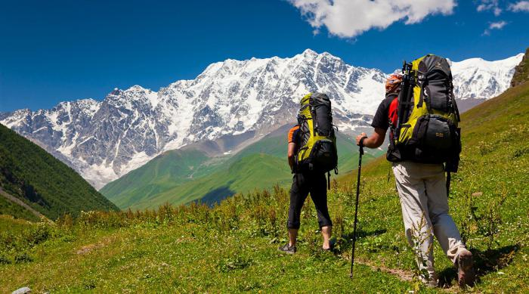
Техника безопасности при организации похода

Slide 2
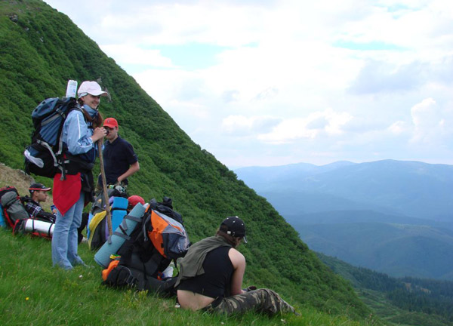
Цель – рассмотреть основные понятия безопасности туристического похода.
Задачи –
дать характеристику понятию безопасность;
провести анализ безопасности в походе.

Slide 3
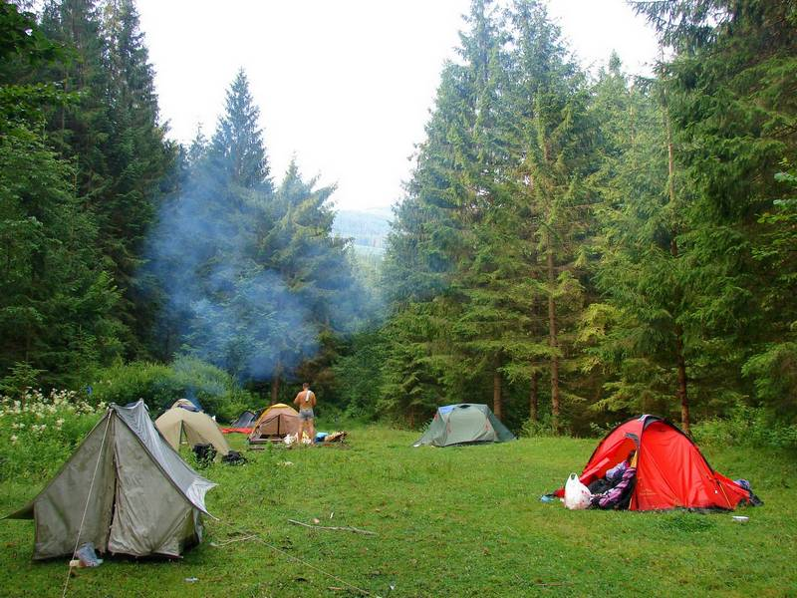

Туризм — наиболее доступная и рациональная форма активного отдыха, физической культуры и спорта.
Любой туристский поход - от похода выходного дня до спортивного похода пятой категории сложности - планируется, организуется и готовится.
Вся техника туризма - это не что иное, как техника безопасности.

Slide 4
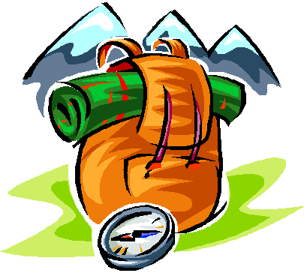
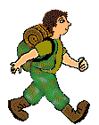

ОБЩИЕ ТРЕБОВАНИЯ БЕЗОПАСНОСТИ
Вредные факторы (факторы риска) в походе могут быть классифицированы следующим образом:
травмоопасность;
воздействие окружающей среды;
пожароопасность;
биологические воздействия;
психофизиологические нагрузки.

Slide 5
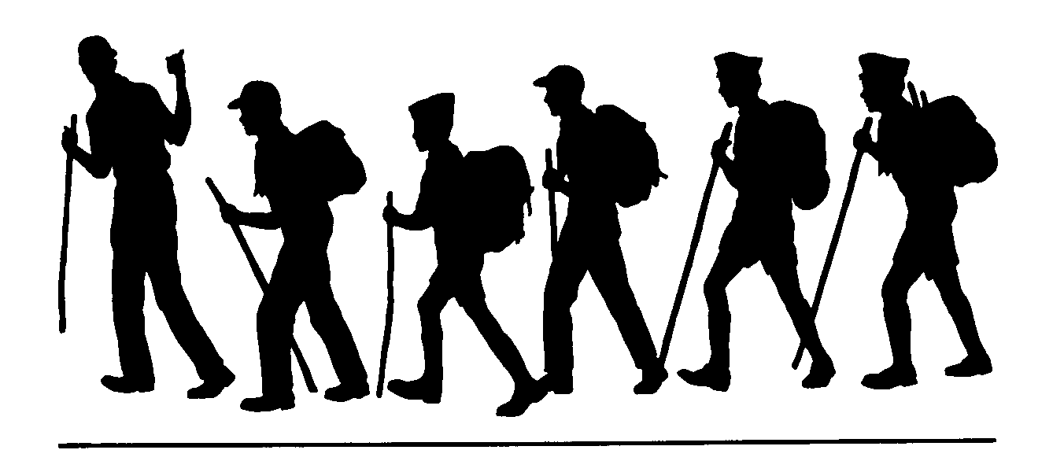
Травмоопасность
может возникнуть в результате перемещения, предметов и тел; вследствие сложного рельефа местности; неблагоприятных эргономических характеристик используемого туристского снаряжения и инвентаря, влекущих травмы (тесная спортивная обувь, узкие лямки рюкзаков и. т. п.); опасных атмосферных явлений (статическое электричество, молнии, град и т. п.).

Slide 6

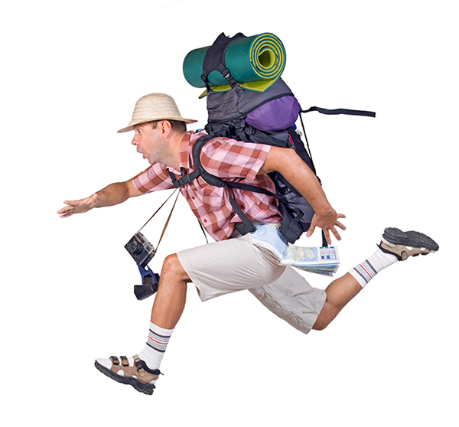

Воздействие окружающей среды
обусловлено повышенными или пониженными температурами окружающей среды, влажностью и подвижностью воздуха, резкими перепадами барометрического давления.

Slide 7
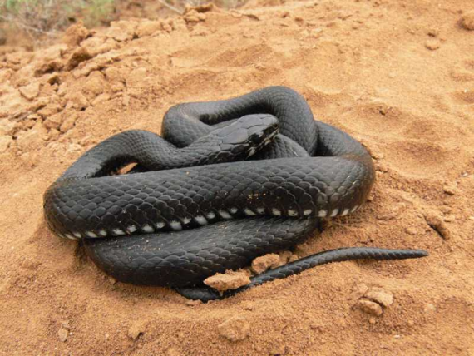
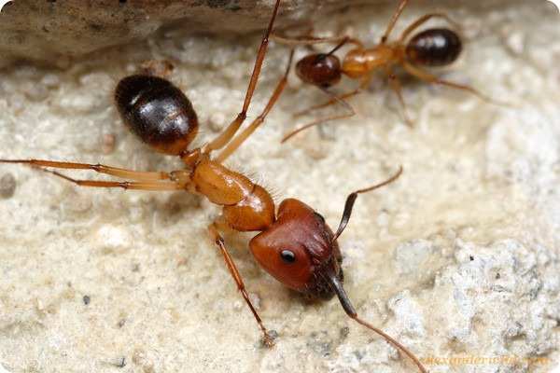
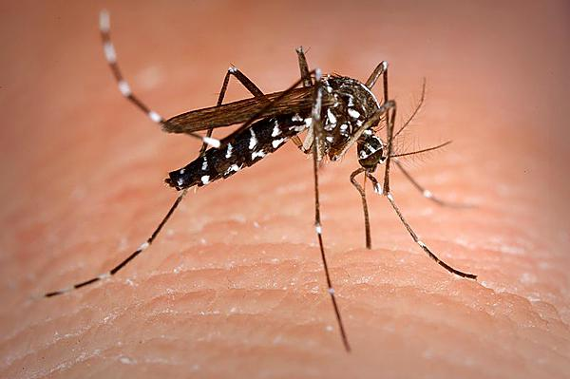
Биологические факторы
ядовитые растения, пресмыкающиеся, насекомые и животные, являющиеся переносчиками инфекционных заболеваний, вызывающие ожоги, аллергические и другие токсические реакции.

Slide 8
Правила безопасности перед началом похода
1. Выходить в темное время суток только при хорошем знании маршрута, предстоящем долгом дневном переходе, а в плохую погоду - при спасательных работах.
2. Тщательно проверить экипировку, снаряжение и продукты питания, состояние здоровья участников.
3. Всем участникам знать опасности и причины, ведущие к несчастью, соблюдать правила безопасности.
4. Не предпринимать поход, восхождения или экспедицию без опытного руководителя, знающего маршрут.

Slide 9
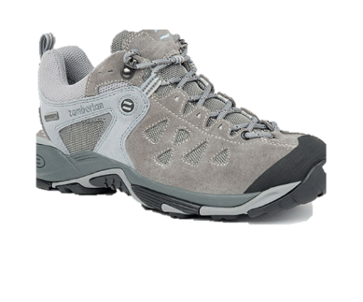
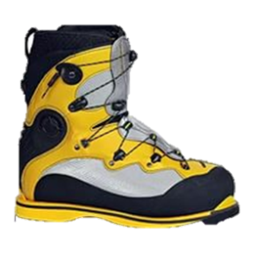
Правила безопасности перед началом похода
5. В незнакомой местности двигаться внимательнее, уточняя свое местонахождение по карте, делая разведку пути.
6. Выходить на маршрут рано утром, хорошо экипировавшись, имея достаточный запас продуктов и только после сообщения графика движения на КСС, начальнику базы или другим лицам.
7. Принять необходимые меры к предохранению ног от ранений и переохлаждений.
8. Начинать движение лишь в исправной (прочной, просушенной) обуви.

Slide 10


ПРАВИЛА БЕЗОПАСНОСТИ ПРИ ДВИЖЕНИИ
1. Избегать отступления от намеченного маршрута и тактики передвижения
2. При прохождении лавинно- и камнеопасных склонов внимательно следить за сигналами сигнальщиков, предупреждающими об опасности, быстро и точно исполнять соответствующие команды.
3. При движении по неустойчиво стоящим камням, крутым склонам внимательно ставить ноги, а при необходимости страховаться.
4. При малейшем сомнении в безопасности прибегать к страховке.
5. При ухудшении состояния группы и ее экипировки своевременно сойти к ближайшему лагерю, населенному пункту, по наиболее легкому пути.

Slide 11

ПРАВИЛА БЕЗОПАСНОСТИ ПРИ ДВИЖЕНИИ
6. При невозможности отыскать лагерь - умело и своевременно создать надежный бивак, или двигаться по безопасной долине до ближайшего населенного пункта, или возвратиться по знакомому пути назад.
7. При движении в сильный мороз делать короткие остановки для отдыха, непрерывно двигать пальцами, лицевыми мышцами, слегка растирать открытые части тела. Постоянно наблюдать за появлением признаков отморожение у товарищей.
8. При сильном дожде или граде остановиться в укрытом месте и переждать непогоду. При снегопаде действовать с учетом характера рельефа, снежного покрова и состояния группы.
9. При движении в тумане во избежание потери ориентировки, срыва в пропасть, падения со снежного карниза, попадания в лавину усилить внимание. При сильном тумане движение прекратить.
10. При сильной радиации защитить глаза и открытые участки тела от ожогов.

Slide 12
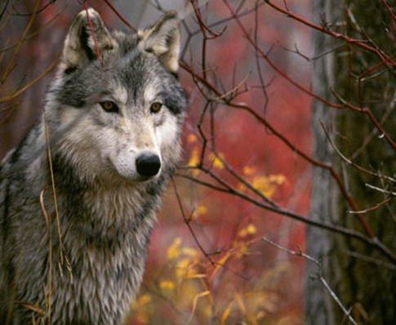
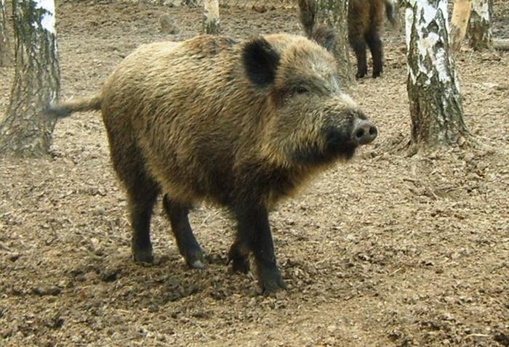
ПРАВИЛА БЕЗОПАСНОСТИ ПРИ ВСТРЕЧЕ С ДИКИМИ ЖИВОТНЫМИ
С кабаном нужно незамедлительно использовать ближайшее дерево и укрыться на нем.
При встрече с волком замрите на месте , затем как можно спокойнее ,пятясь начинайте отступать, увеличивая дистанцию между собой и зверем, удалившись на 10 - 15 метров, продолжайте отходить также медленно. Не следует долго и прямо глядеть в глаза хищнику- это может вызвать агрессию.

Slide 13
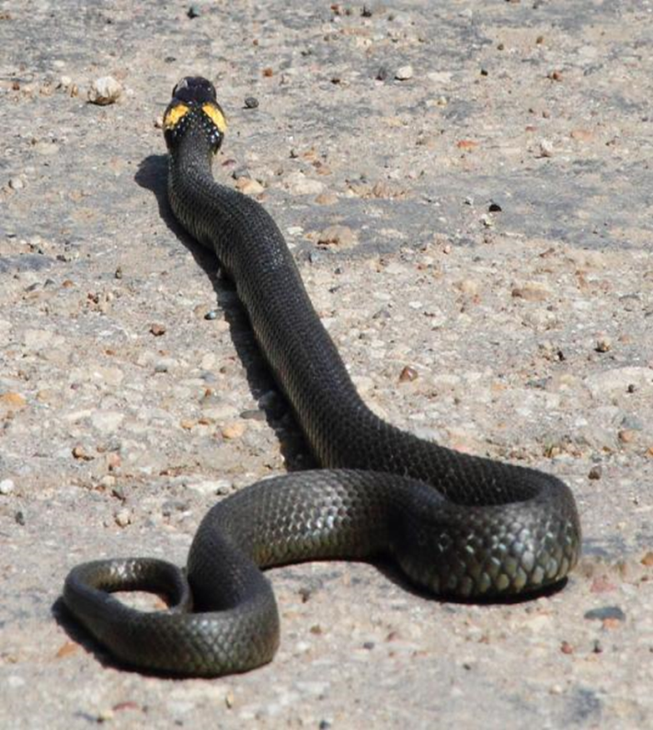
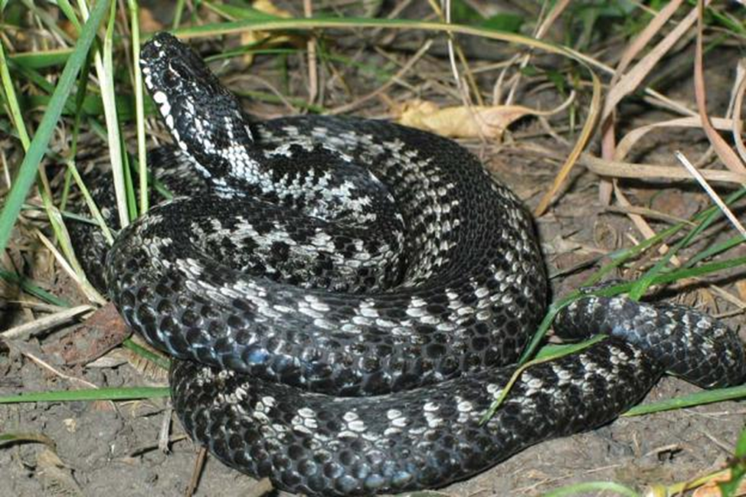
Со змеями:
не трогать змею, дать ей возможность уползти и обойти место, куда она скрылась, стороной.
где водятся змеи, нельзя ходить босиком , а также в легкой открытой обуви. Надежно защищают от укусов змей резиновые или кожаные сапоги.

Slide 14
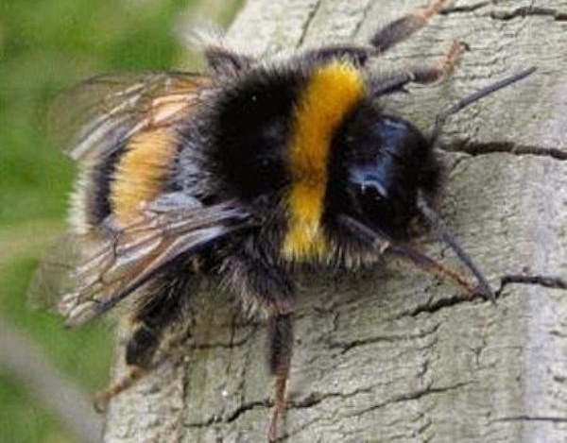
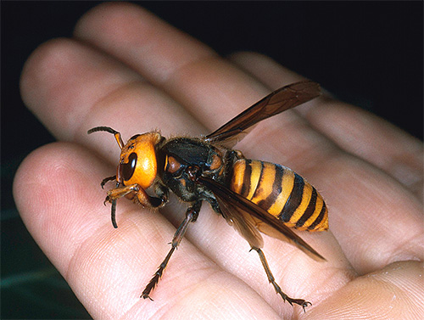
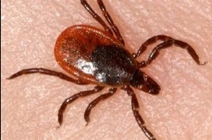
С насекомыми:
Клещ - при попадании на кожу - стряхнуть на землю, при всасывании - залить место маслом (вылезет сам).
Шмель - не разрушать гнезда, закрыть штормовкой открытые части тела.
Шершень - закрыть открытые участки тела.

Slide 15
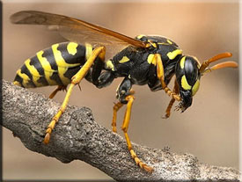
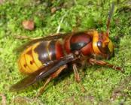
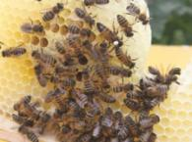
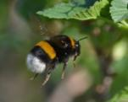
Оказание первой помощи при укусе пчелы необходимо сделать следующее:
Тщательно осмотреть место укуса
Жало необходимо обязательно извлечь. Сделать это можно пинцетом или ногтями.
Место укуса обработать антисептиком – подойдет любой, который есть под рукой;
Приложить к месту укуса холод.
Во время похода , для того чтобы не покусали пчелы , осы или шершни - рекомендуется смазывать открытые участки тела одеколоном, в который добавлены мятное масло или мятные капли.

Slide 16

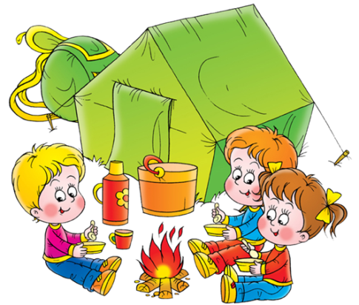
ПРАВИЛА БЕЗОПАСНОСТИ ПРИ ОРГАНИЗАЦИИ ПРИВАЛА.
место для привала не должно находиться у основания желобов, сыпучих скал, вблизи разливающихся рек, на сложных карнизах и т.д.
При опасности поражения молнией- закрыть вход в палатку, отнести в сторону металлический инвентарь, не разбивать бивака под одиноко стоящим деревом на хребте, вершине, вблизи водоемов.
Позаботиться о противопожарной безопасности палаток.
Соблюдать осторожность, не приближаться к огню в нейлоновой одежде, женщинам - с распущенными волосами.
Во избежание отравлений употреблять лишь проверенные продукты.
Готовить пищу в соответствующей посуде и ни в коем случае не в медной или оцинкованной.
Соблюдать меры предосторожности против ранений при пользовании ножами, вилками, топорами, ожогов кипящей водой.

Slide 17

ЗАКЛЮЧЕНИЕ
Организация похода – трудоемкое занятие. Лучше, если этим будут заниматься подготовленные люди. Главное – избегать травм и подобных неприятностей, чтобы ничто не затмило туристам радость от общения с природой. Именно поэтому данное мероприятие должно быть хорошо продуманно, спланировано и организованно.

Slide 18
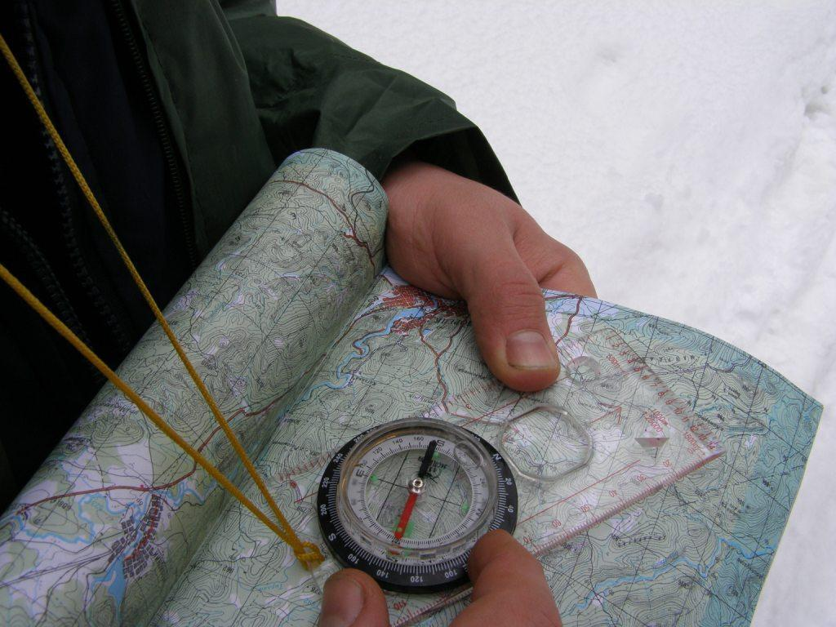

Проведение походов — нужное, интересное занятие. При этом главной всегда остается задача обеспечения безопасности , которой подчинено все: и выбор снаряжения, и разработка маршрута, и освоение техники преодоления препятствий и многое другое.

